Slide 1
Тема уроку: змінні

Slide 2
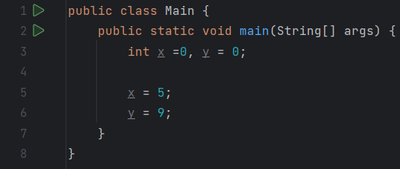
Змінна
Змінна – це певний контейнер, у якому може зберігатися значення для подальшого використання в програмі.

Slide 3
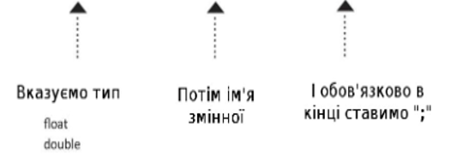
Змінна. Оголошення
Перш ніж використовувати змінну, її потрібно оголосити. тип_змінної ім`я_змінної;

Slide 4
Типи даних у Java
ТИП ДАНИХ | ДІАПАЗОН ДОПУСТИМИХ ЗНАЧЕНЬ | ОБ`ЄМ ЗАЙМАНОЇ ПАМ`ЯТІ
byte | От -128 до 127 | 1 байт
short | От -32768 до 32767 | 2 байта
int | От -2137483648 до 2137483647 | 4 байта
long | От -9223372036854775808 до 9223372036854775807 | 8 байт
float | От -3.4Е+38 до 3.4Е+38 | 4 байта
double | От -1.7Е+308 до 1.7Е+308 | 8 байт
char | От 0 до 65536 | 2 байта
boolean | true или false | Для зберігання значення цього типу досить 1 біта, але в реальності пам’ять такими пропорціями не виділяється, тому змінні цього типу можуть бути по різному упаковані віртуальною машиною

Slide 5
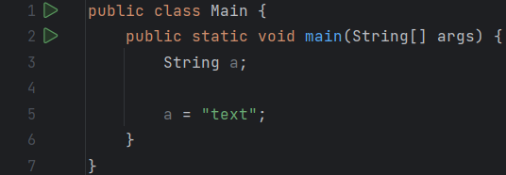
Тип String
Також є ще один тип змінних – тип String. В нього можна записувати цілі речення, вислови та тексти.

Slide 6
5 правил вибору назв змінних:
Змінні пишуться тільки латинськими літерами. Жодної кирилиці!!!
Ім'я змінної, якщо можливо, має "говорити"
Якщо змінна складається з 2 і більше слів, то пишеться в CamelStyle (інша назва – CamelCase)
Є 54 слова, які не можна використовувати в назвах змінних
Ім'я змінної:
може починатися з будь-яких латинських букв, $ або _
не може починатися з цифр

Slide 7
Ключові слова
abstract | continue | for | new | switch
assert | default | goto | package | synchronized
boolean | do | if | private | this
break | double | implements | protected | throw
byte | else | import | public | throws
case | enum | instanceof | return | transient
catch | extends | int | short | try
char | final | interface | static | void
class | finally | long | strictfp | volatile
const | float | native | super | while
true | false | null

Slide 8
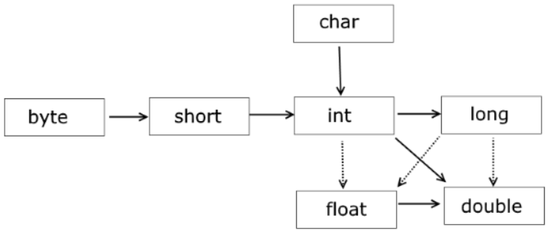
Перетворення типів
Коли в одній операції залучені дані різних типів, не завжди потрібно використовувати операцію перетворення типів. Деякі види перетворень виконуються неявно автоматично.
*пунктир – точність страждає
int a = 2147483647;
float b = a; // от типа int к типу float
System.out.println(b); // 2.14748365E9

Slide 9
Перетворення типів
long a = 4;
int b = (int) a;
В інших перетвореннях примітивних типів явним чином застосовується операція перетворення типів. Зазвичай це звуження перетворення (narrowing) від типу з більшою розрядністю до типу з меншою розрядністю:

Slide 10
Втрата даних під час перетворення
При застосуванні явних змін ми можемо зіткнутися з втратою даних. Наприклад, у наступному коді у нас не виникне жодних проблем:
int a = 5;
byte b = (byte) a;
System.out.println(b); // 5
Але:
int a = 258;
byte b = (byte) a;
System.out.println(b); // 2
Результатом буде число 2. У цьому випадку число 258 поза діапазоном типу byte (від -128 до 127), тому відбудеться усічення значення. Чому результатом буде саме число 2?
Число a, яке дорівнює 258, у двійковому системі буде дорівнює 00000000 00000000 00000001 00000010. Значення типу byte займають у пам'яті лише 8 біт. Тому двійкове уявлення числа int усікається до 8 правих розрядів, тобто 00000010, що у десятковій системі дає число 2.

Slide 11
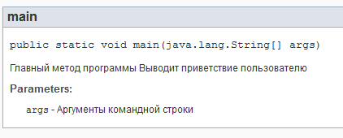
Коментарі
Реалізації:
Рядкові:
Блочні:
Документація:
Notes:
Коментар – це інструмент для розробника, який дозволяє надати додаткову інформацію про код і повідомити компілятор про необхідність ігнорування певної структури/блоку при компіляції.
Коментарі ігноруються компілятором, так як вони мають сенс для розробника, а не для кінечного користувача. Таким чином зменшується розмір компілюємих класів.

Slide 12
Форматування в коментарях
<em>…</em> - для виділення тексту курсивом
<code>…</code> - для установки моноширинного шрифта
<strong>…</strong> - для виділення тексту напівжирним шрифтом
<img…> - для вставки зображень
"doc-files/uml.png" аlt="Діаграма UML"/>
Notes:
Якщо коментарі містять посилання на інші файли, наприклад зображення (діаграми, рисунки або скріншоти компонентів інтерфейсу користувача), необхідно помістити ці файли в каталог doc-files. Утиліта javadoc скопіює цей каталог

Slide 13
Дескриптори
Автономні коментарі визначаються початковим символом @, який повинен розташовуватися на початку рядка коментаря. При цьому символ * введений на початку не враховується.
Вбудовані коментарі розпочинаються фігурною дужкою, наприклад, {@code}, і можуть використовуватися всередині опису.

Slide 14
Коментар до класу
@author ім’я або інформація про автора. Цей дескриптор створює розділ “author”. В коментарях може бути декілька таких дескрипторів – по одному на кожного автора
@version текст. Цей дескриптор створює розділ “version”. В даному випадку «текст» означає довільний опис поточної версії
/**
* A class representing a window on the screen.
* For example:
* <pre>
* Window win = new Window(parent);
* win.show();
* </pre>
*/
class Window extends BaseWindow {
... }

Slide 15
Клас System
java.lang.System
static PrintStream out | Потік стандартного виводу
static InputStream in | Потік стандартного вводу
static PrintStream err | Потік стандартного виводу помилок
static void exit(int status) | Перериває виконання JVM
static void gc() | Запускає збирач сміття
static String getenv(String name) | Повертає значення змінної оточення
static long currentTimeMillis() | Повертає поточний час в мілісекундах
static long nanoTime() | Повертає час в наносекундах
static String getProperty(String k) | Читає системну властивість
static void setOut(PrintStream out) | Перенаправляє стандартний вивід
static void setIn(InputStream in) | Перенаправляє стандартне введення
...

Slide 16
Стандартне введення-виведення

